Slide 1
Πολυμεσικές Υπηρεσίες στην Υγεία
Μ. Τσικνάκης
Χειμερινό Εξάμηνο 2020

Slide 2
Mobile Health - mHealth
mHealth ή Mobile Health, είναι ένα παγκόσμιο φαινόμενο που έχει λάβει σημαντική προσοχή κατά την τελευταία δεκαετία και είναι ένας τομέας που αναπτύσσεται με ταχύτητα.
Χρησιμοποιεί κινητές τεχνολογίες όπως έξυπνα κινητά τηλέφωνα, φορετές συσκευές και εφαρμογές λογισμικού για να υποστηρίξει την επίτευξη επιλεγμένων στόχων υγείας.

Slide 3
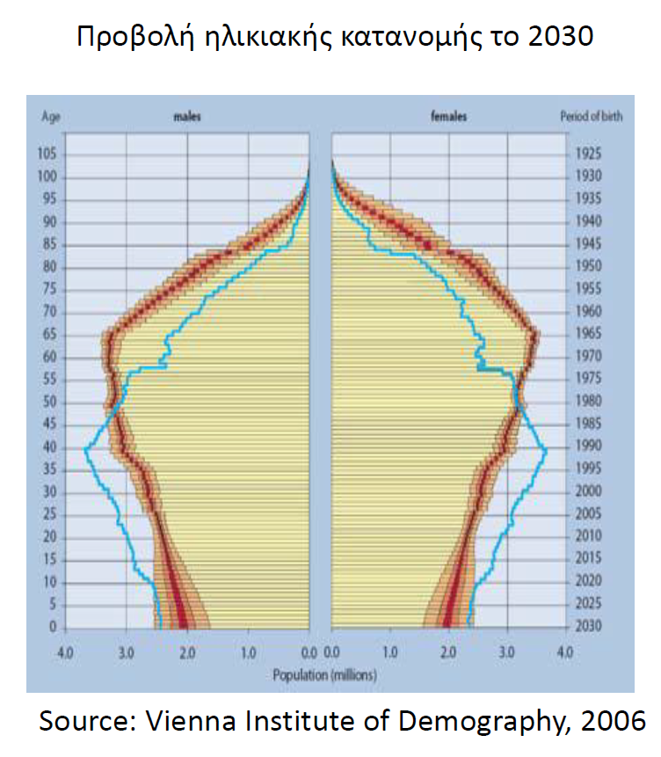
Έλξη αγοράς - γυράσκουσα κοινωνία
The share of the population 65+ is projected to reach 19.6% of the total population in the EU-15 by the year 2020.

Slide 4
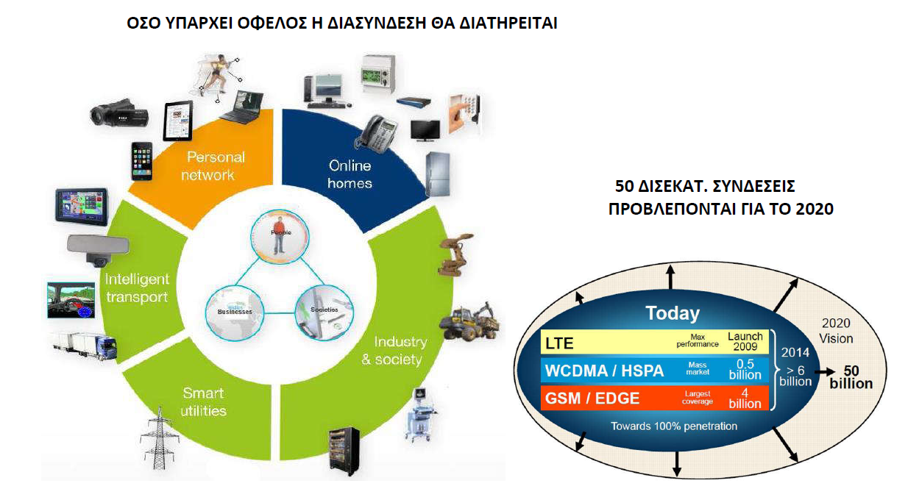
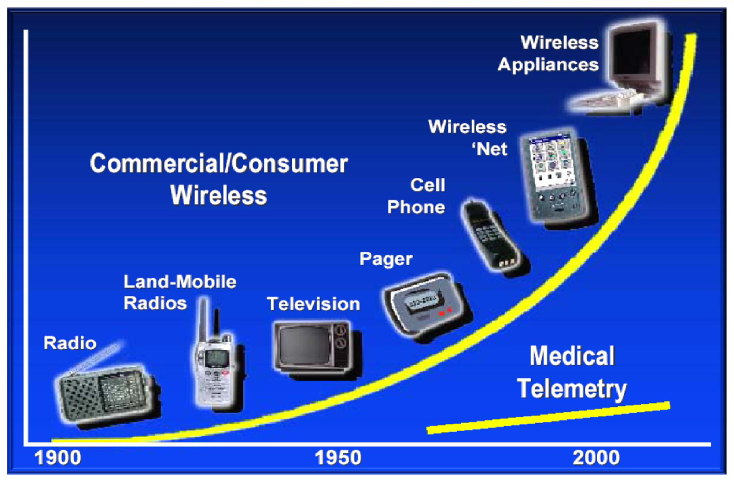
Τεχνολογική ώθηση – εκθετική ανάπτυξη ασύρματων τεχνολογιών

Slide 5
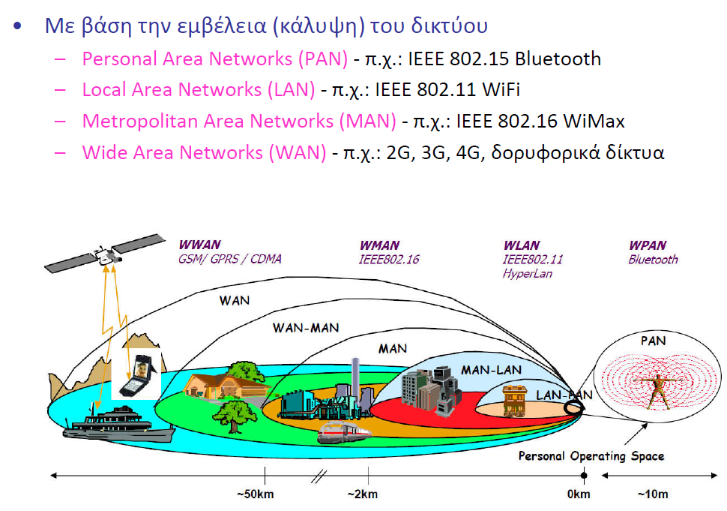
Κατηγοριοποίηση ασύρματων δικτύων

Slide 6
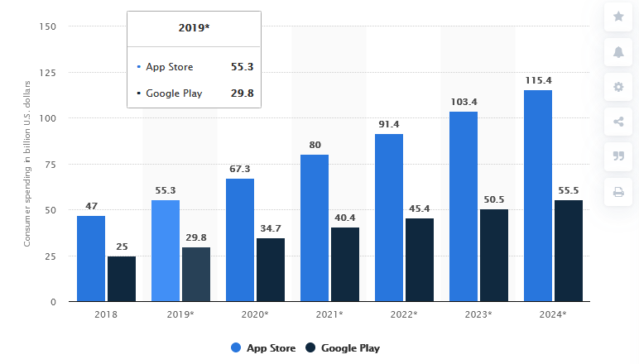
Mobile app consumer spending worldwide from 2018 to 2024, by store (in billion U.S. dollars)
This statistic presents a forecast regarding the mobile app consumer expenditure worldwide from 2018 to 2024, sorted by app store.
In 2024, consumers are projected to spend 55.5 billion U.S. dollars on mobile apps from the Google Play Store.
Combined user spending in the App Store and Google Play is set to reach almost 171 billion U.S. dollars by 2024.

Slide 7
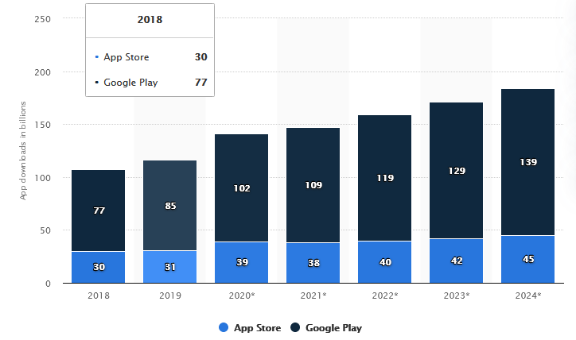
Mobile app downloads worldwide from 2018 to 2024, by store (in billions)
This statistic presents the mobile app downloads worldwide from 2018 to 2024, sorted by app store.
In 2024, consumers are projected to download 139 billion mobile apps from the Google Play Store, up from 102 billion apps downloaded from Google Play in 2019.

Slide 8
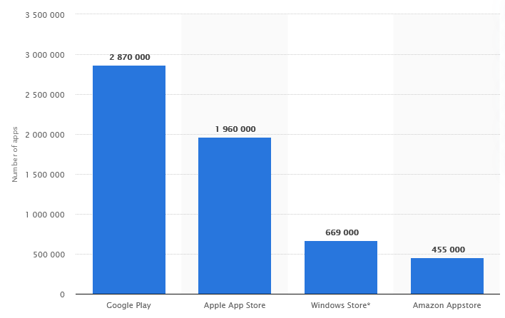
Number of apps available in leading app stores as of 3rd quarter 2020
As of the third quarter of 2020, Android users were able to choose between 2.87 million apps, making Google Play the app store with biggest number of available apps.
Apple's App Store was the second-largest app store with almost 1.96 million available apps for iOS.
Applications generate revenue in a number of different ways, such as
charging users a small amount of money for the use of an app (an average of 1.02 U.S. dollars per app in the Apple Store),
charging for access to premium features of an otherwise free app or
simply selling ad space.

Slide 9
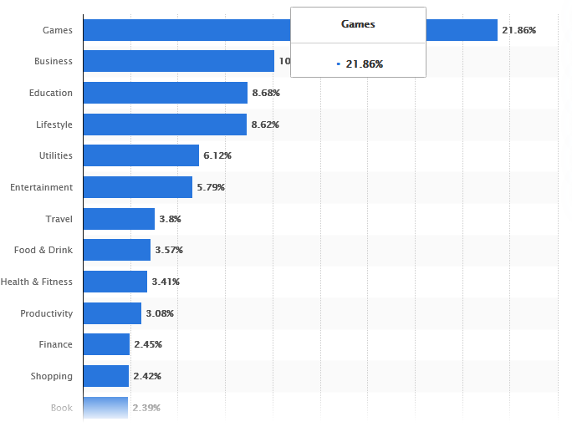
Most popular Apple App Store categories in August 2020, by share of available apps
Health is an important category

Slide 10
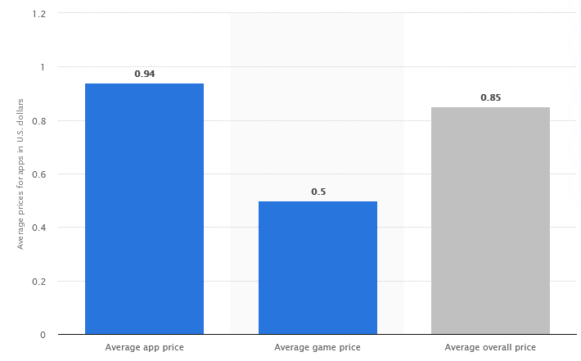
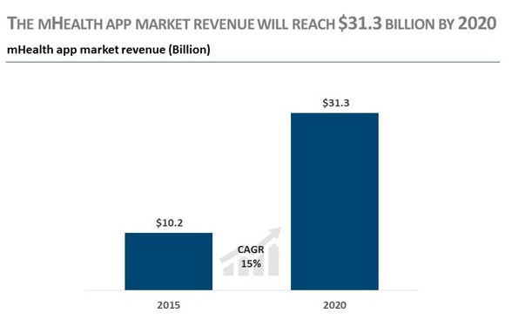
Average prices for apps in the Apple App Store as of August 2020 (in U.S. dollars)
In August 2020, the average price of an iOS gaming app in the Apple App Store was 50 cents.
The average price of apps and games was 0.85 U.S. dollars.
According to mobile app developers and publishers, the majority of apps are free to download.
The mHealth revenue will reach 31,3 Billion in 2020

Slide 11
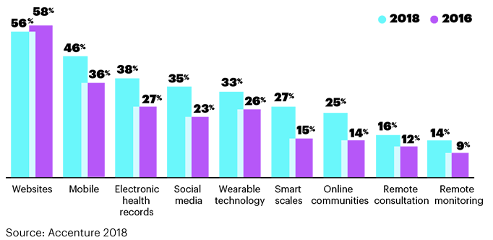
Rate of increase in usage
Nearly half (46%) of healthcare consumers are using mHealth apps, compared to just 16% in 2014.

Slide 12
Αγορά υπηρεσιών mHealth (2015)
Η αγορά εφαρμογών υπηρεσιών σήμερα ενσωματώνει περίπου 45,000 παραγωγούς (45,000 mHealth publishers).
Καθένας από αυτούς τους 45,000 παραγωγούς (publishers) έχει δημοσιεύσει τουλάχιστον μία mHealth app σε κάποιο από τα μεγάλα app stores.
Περισσότερα από 3 δισ. downloads (more than 3bn mHealth apps will be downloaded in 2015 from major app stores).

Slide 13
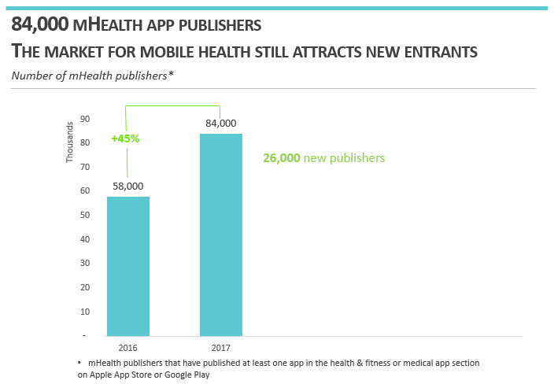
Αγορά υπηρεσιών mHealth (2017)
The digital health market continues to grow and attract new entrants.
Currently, more than 84,000 mHealth app publishers have released mobile apps for the medical and health and fitness market.

Slide 14
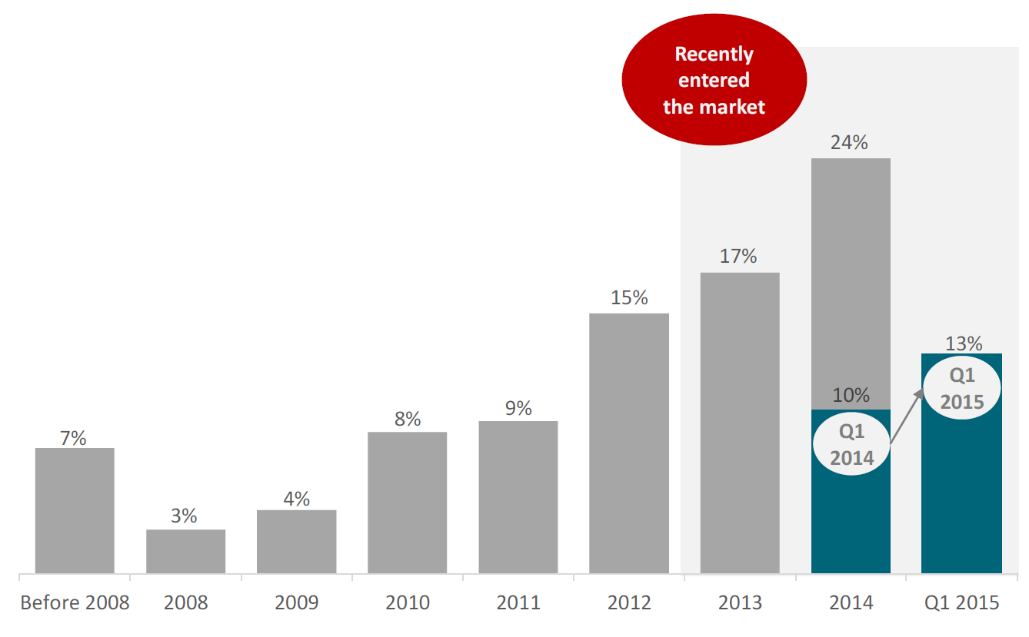
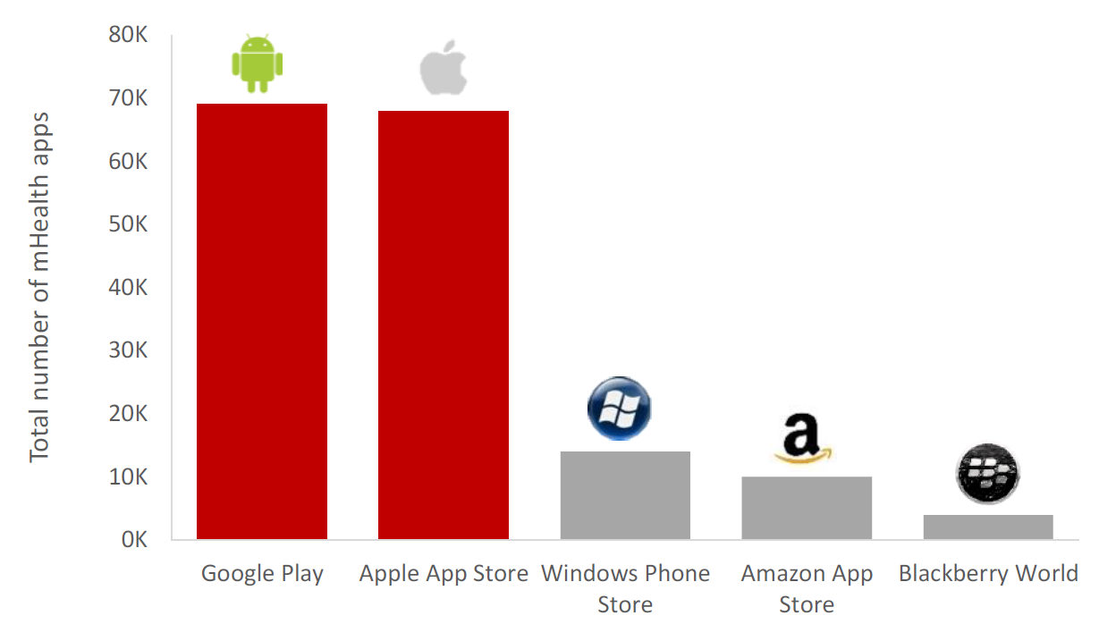
Ρυθμός αύξησης
> από 160,000 mHealth apps.
Δημοσιεύονται κυρίως στο Google Play ή Apple App Store.
Κάθε ένα από αυτά έχει σχεδόν 70,000 apps στις κατηγορίες Health&Fitness and Medical.
When have you entered the market?

Slide 15
mHealth app publishers
32% of the global mHealth market is traditional healthcare stakeholders such as hospitals, health insurers and Pharma companies,
28% of the market is occupied by purely digital market players such as mHealth app companies and accelerators,
23% of the market is represented by non-healthcare companies including technology and app developer companies,
10% of the market is universities, NGOs and educational organisations,
And, 1% of the market is Telecommunication companies.

Slide 16
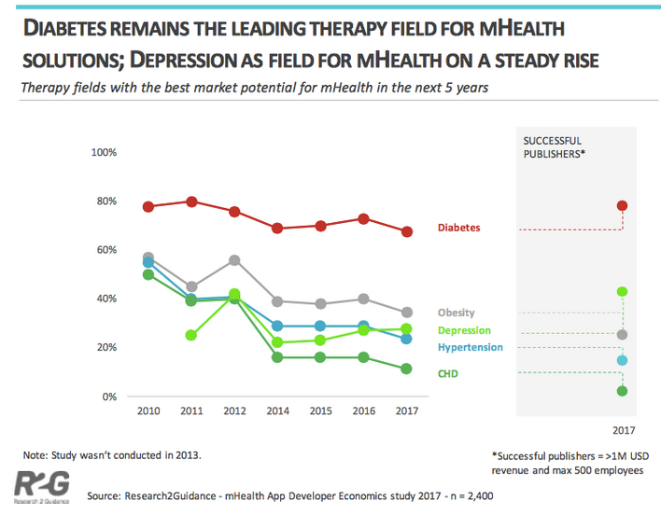
The Market Potential
Diabetes remains the leading therapy field for mobile health solutions, with depression continuing to gain traction.
Hypertension and chronic heart diseases follow the top 3 fields with a strong future business proposition for mHealth.
In terms of the number of global cases, in 2017 hypertension and cardiovascular disease were by far the biggest markets, with 1 billion plus cases each
Diabetes, obesity and depression have respectively 422m, 600m and 300m worldwide cases.
Therefore, there are significant market opportunities for mHealth apps as the prevalence of chronic disease and the number of mobile users continues to increase.

Slide 17
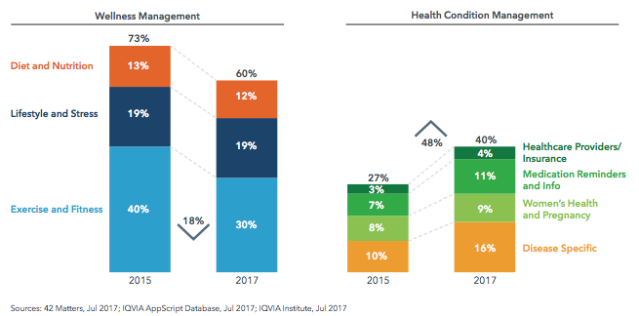
Types of mHealth Apps
The majority of mHealth apps are general wellness related.
However, the number of condition management apps are increasing rapidly, now representing 40% of all health-related apps.

Slide 18
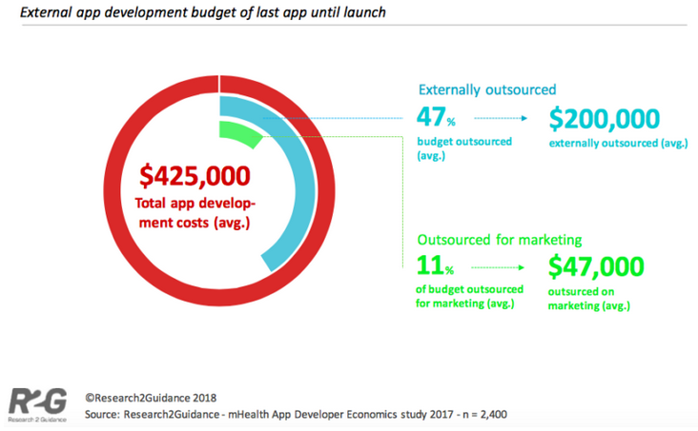
App Development Costs
The cost of developing mHealth apps has significantly risen over the last few years.
Initially, the typical project size for developing an app (not just for health) ranged from US$30,000 – $40,000.
Today, the average total cost for developing an mHealth app (first release) is US$425,000, with almost half (47%) of total development costs outsourced to, for example, third-party app development agencies.
Additionally, 82% of mHealth app publishers are now developing for more than one platform – i.e. both Android and iOS

Slide 19
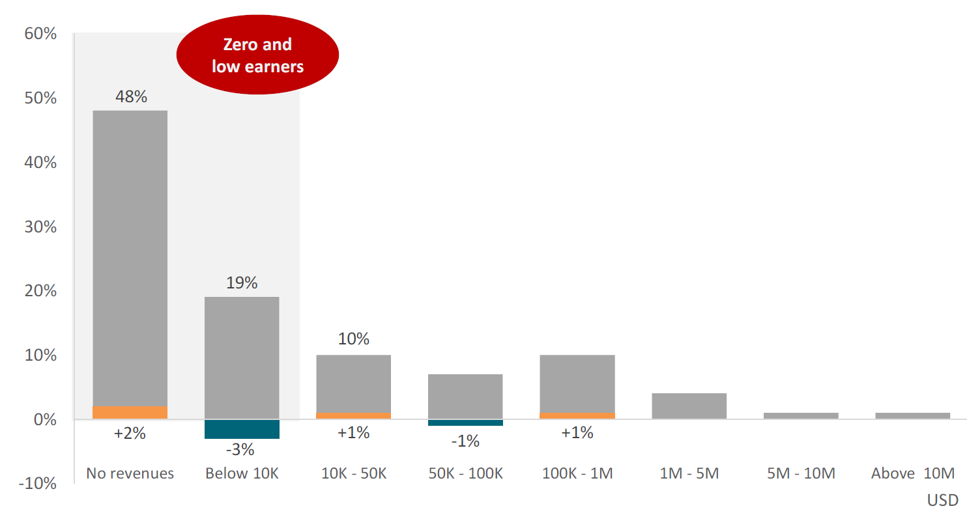
Η αγορά και τα χαρακτηριστικά της
Ερώτηση: How much revenue did your organization generate with mHealth apps last year (2014)?
Ένα μεγάλο ποσοστό δεν αποφέρει κερδοφορία.
Όμως ένα σημαντικό ποσοστό αποφέρει σοβαρά έσοδα και κέρδη.

Slide 20
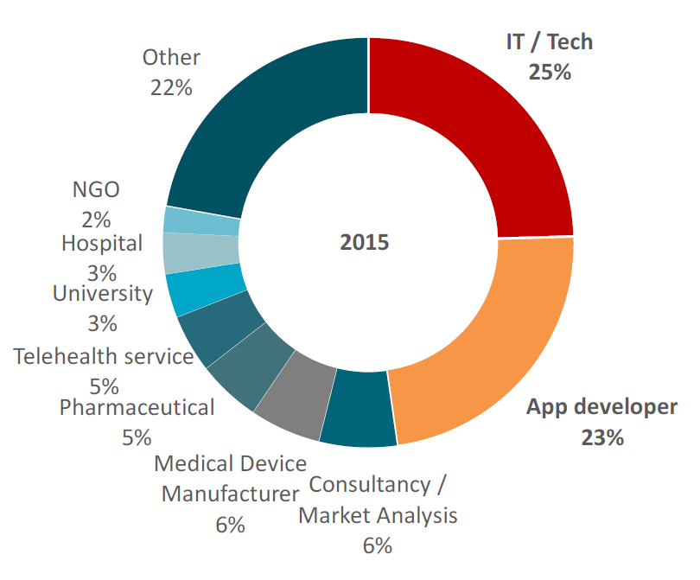
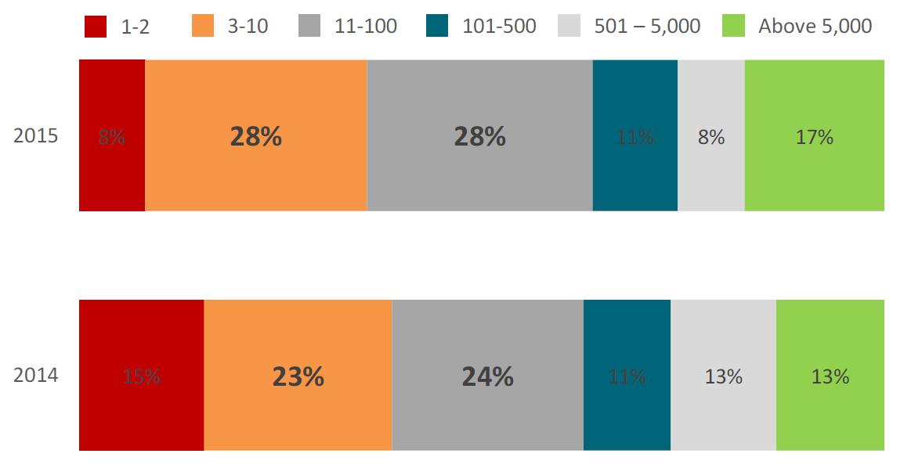
Αγορά υπηρεσιών mHealth
Your organization is best described as ?
Ποιος είναι ο καλύτερος όρος περιγραφής της εταιρείας σας?
How many people does your company employ?
Πόσοι είναι οι εργαζόμενοι στην εταιρεία σας?

Slide 21
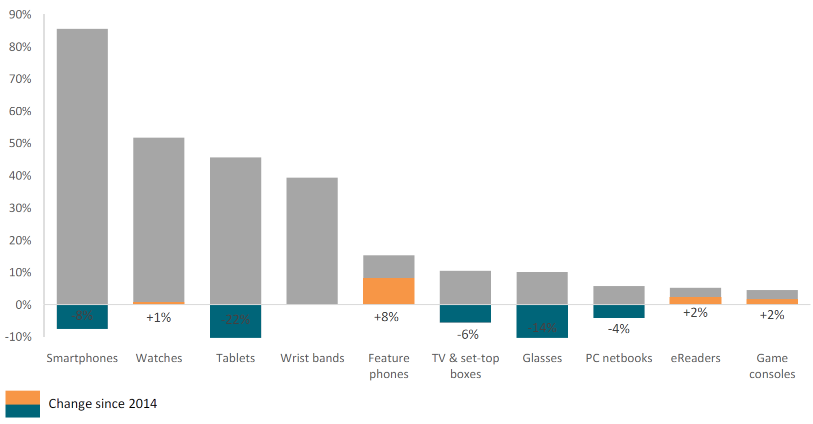
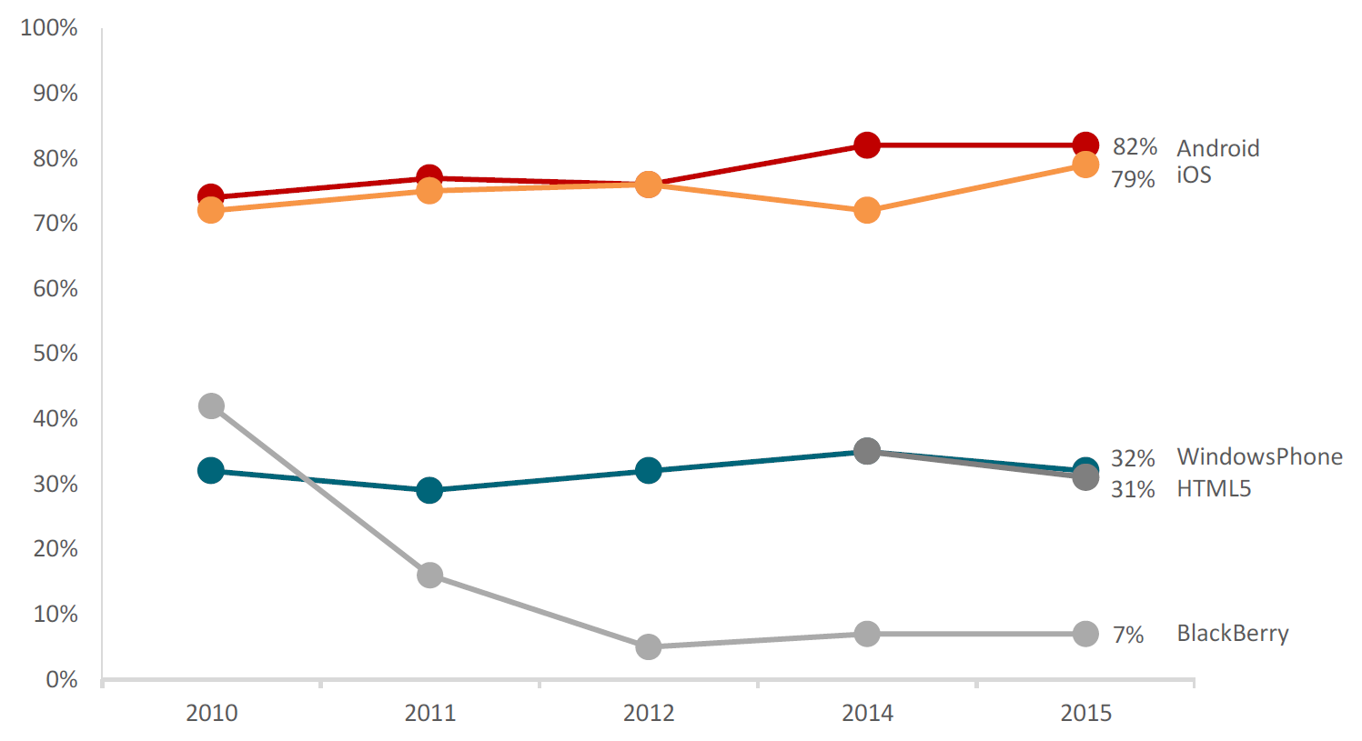
Which devices will be the main target device for mHealth apps in 5 years ?
Τα έξυπνα κινητά (Smartphone) είναι η πλέον δημοφιλής υπολογιστική πλατφόρμα για τις εφαρμογές mHealth
Android and iOS θα παραμείνουν οι κύριες πλατφόρμες έξυπνων κινητών για υπηρεσίες mHealth

Slide 22
Ποιοι αισθητήρες χρησιμοποιούνται Sensors
Σύμφωνα με το 70% των mHealth παραγωγών, οι ενσωματωμένοι αισθητήρες στα έξυπνα κινητά (built-in sensors) (e.g. accelerometer, heart rate measured with phone's camera) είναι η πιο σημαντική κατηγορία ακολουθούμενη από την κατηγορία των φορετών αισθητήρων (wearable devices) (53%).
Η δεύτερη πλέον σημαντική κατηγορία είναι αυτή που στηρίζεται σε φορετή συσκευή (e.g. wristbands, patches or chest belts) με δυνατότητες ασύρματης μετάδοσης των δεδομένων (e.g. Bluetooth).
Επίσης αισθητήρες μπορούν να συνδεθούν απευθείας (directly plugged) στο έξυπνο κινητό ή το tablet (e.g. thermometer, blood pressure monitor).

Slide 23
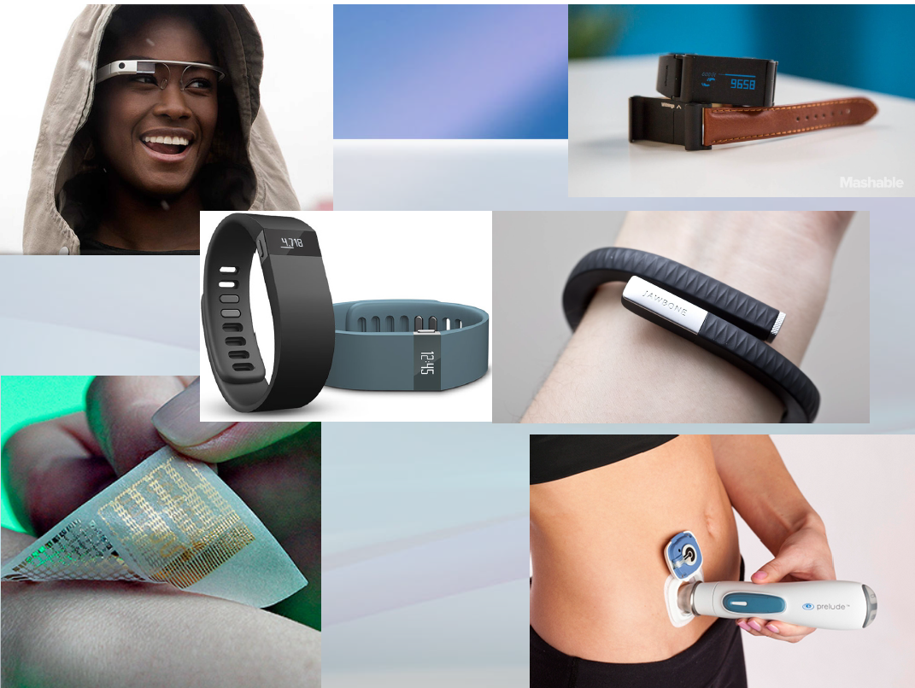
Φορετοί Αισθητήρες (Wearables)
Most popular in the personal fitness space
Track and trend activity levels
Sense & analyze information from substances emitted from transdermal source.
Use social media to enhance user accountability. “Peer pressure” effect

Slide 24
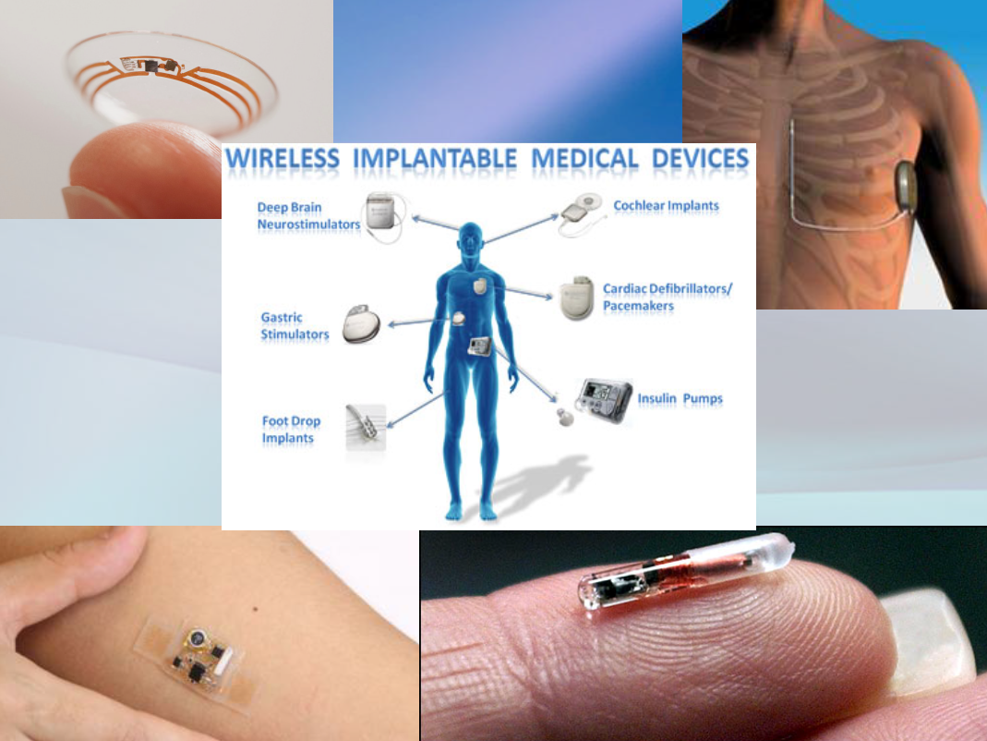
Εμφυτεύσιμοι αισθητήρες (Implantables)
Implantable devices have been around but are being redefined!
Possible vision correction & enhancement
Vital sign or blood glucose monitoring
Relay information back to Nurse Case Managers or Physician
Lots of diagnostic & monitoring potential

Slide 25
Κατηγορίες Υπηρεσιών mHealth
mHealth Service Taxonomy

Slide 26
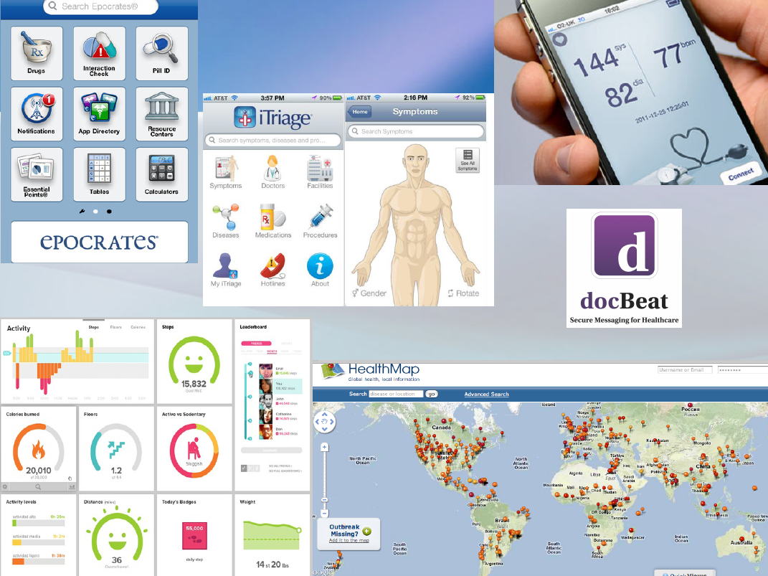
mHealth Apps
mHealth Apps have a wide range in scope
Online apps or on a device
Health & wellness
Diagnostic and testing
Patient education
Labs & Imaging
Social Media integration

Slide 27
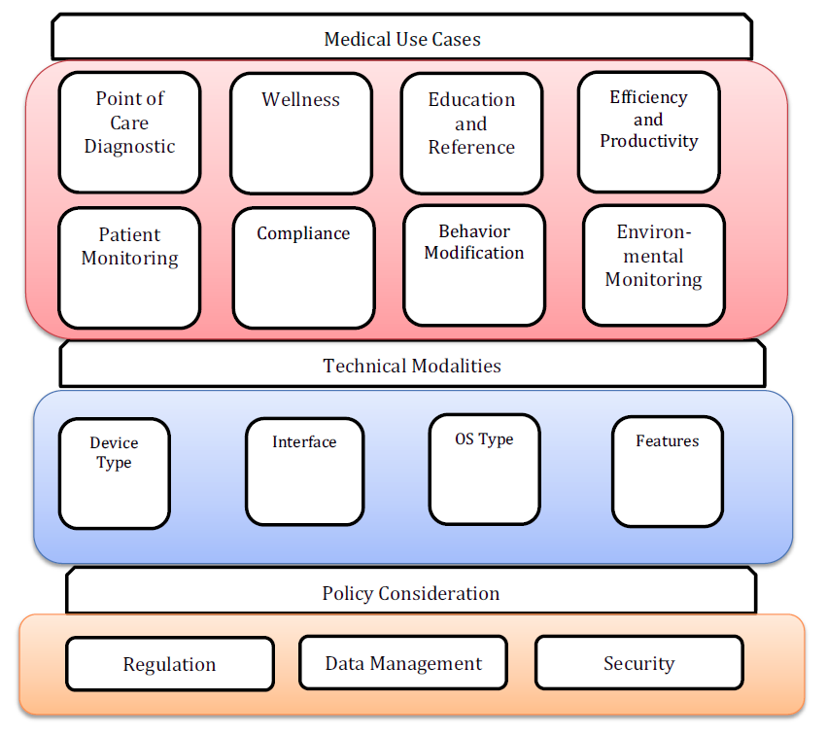
Κατηγορίες Υπηρεσιών mHealth – mHealth taxonomy
Ιατρικές περιπτώσεις χρήσεις
Διαγνωστικές
Παρακολούθηση ασθενών
Συμμόρφωση ασθενών
Ευζωία
Εκπαίδευση
Αλλαγή Συμπεριφοράς
Παρακολούθηση περιβάλλοντος
Τεχνικές λεπτομέρειες (Τύπος
συσκευής, Περιβάλλον αλληλεπίδρασης, Λειτουργικό Σύστημα, άλλα τεχνικά χαρακτηριστικά)
Θέματα Πολιτικής (ασφάλεια,
διαχείριση δεδομένων, κλπ)

Slide 28
Μοντέλο τριών διαστάσεων
Η ταξινομία των υπηρεσιών κινητής υγείας (mHealth) μπορεί να παρουσιαστεί με διαφορετικόυς τρόπους
είτε σαν μία ιεραρχία
Είτε σαν ένα τρισδιάστατο μοντέλο
Η πρώτη έχει το πλεονέκτημα να απεικονίζει την ιεραρχική προέλευση των εννοιών ενώ η δεύτερη αποτελεί μια πιο απλή και πρακτική απεικόνιση της ταξινομίας.

Slide 29
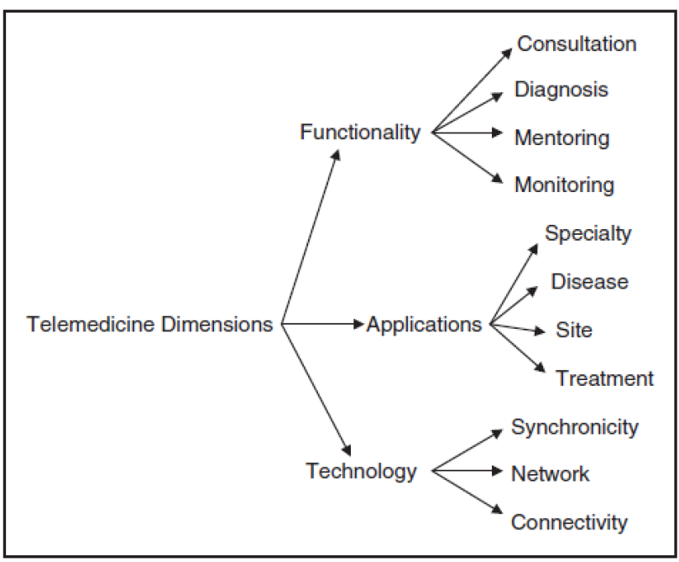
Μοντέλο τριών διαστάσεων
Διαστάσεις του ταξινομικού μοντέλου των υπηρεσιών ηλεκτρονικής υγείας και τα στοιχεία του

Slide 30
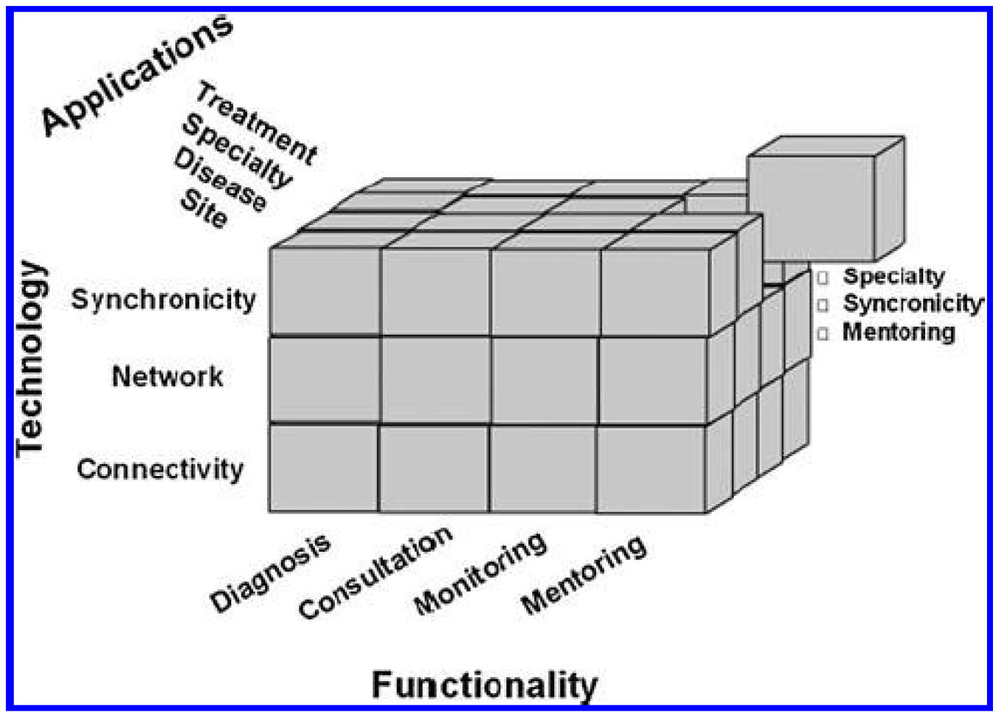
Μοντέλο ταξινόμησης

Slide 31

Βιβλιογραφία

Slide 32
Q&A

